Slide 1
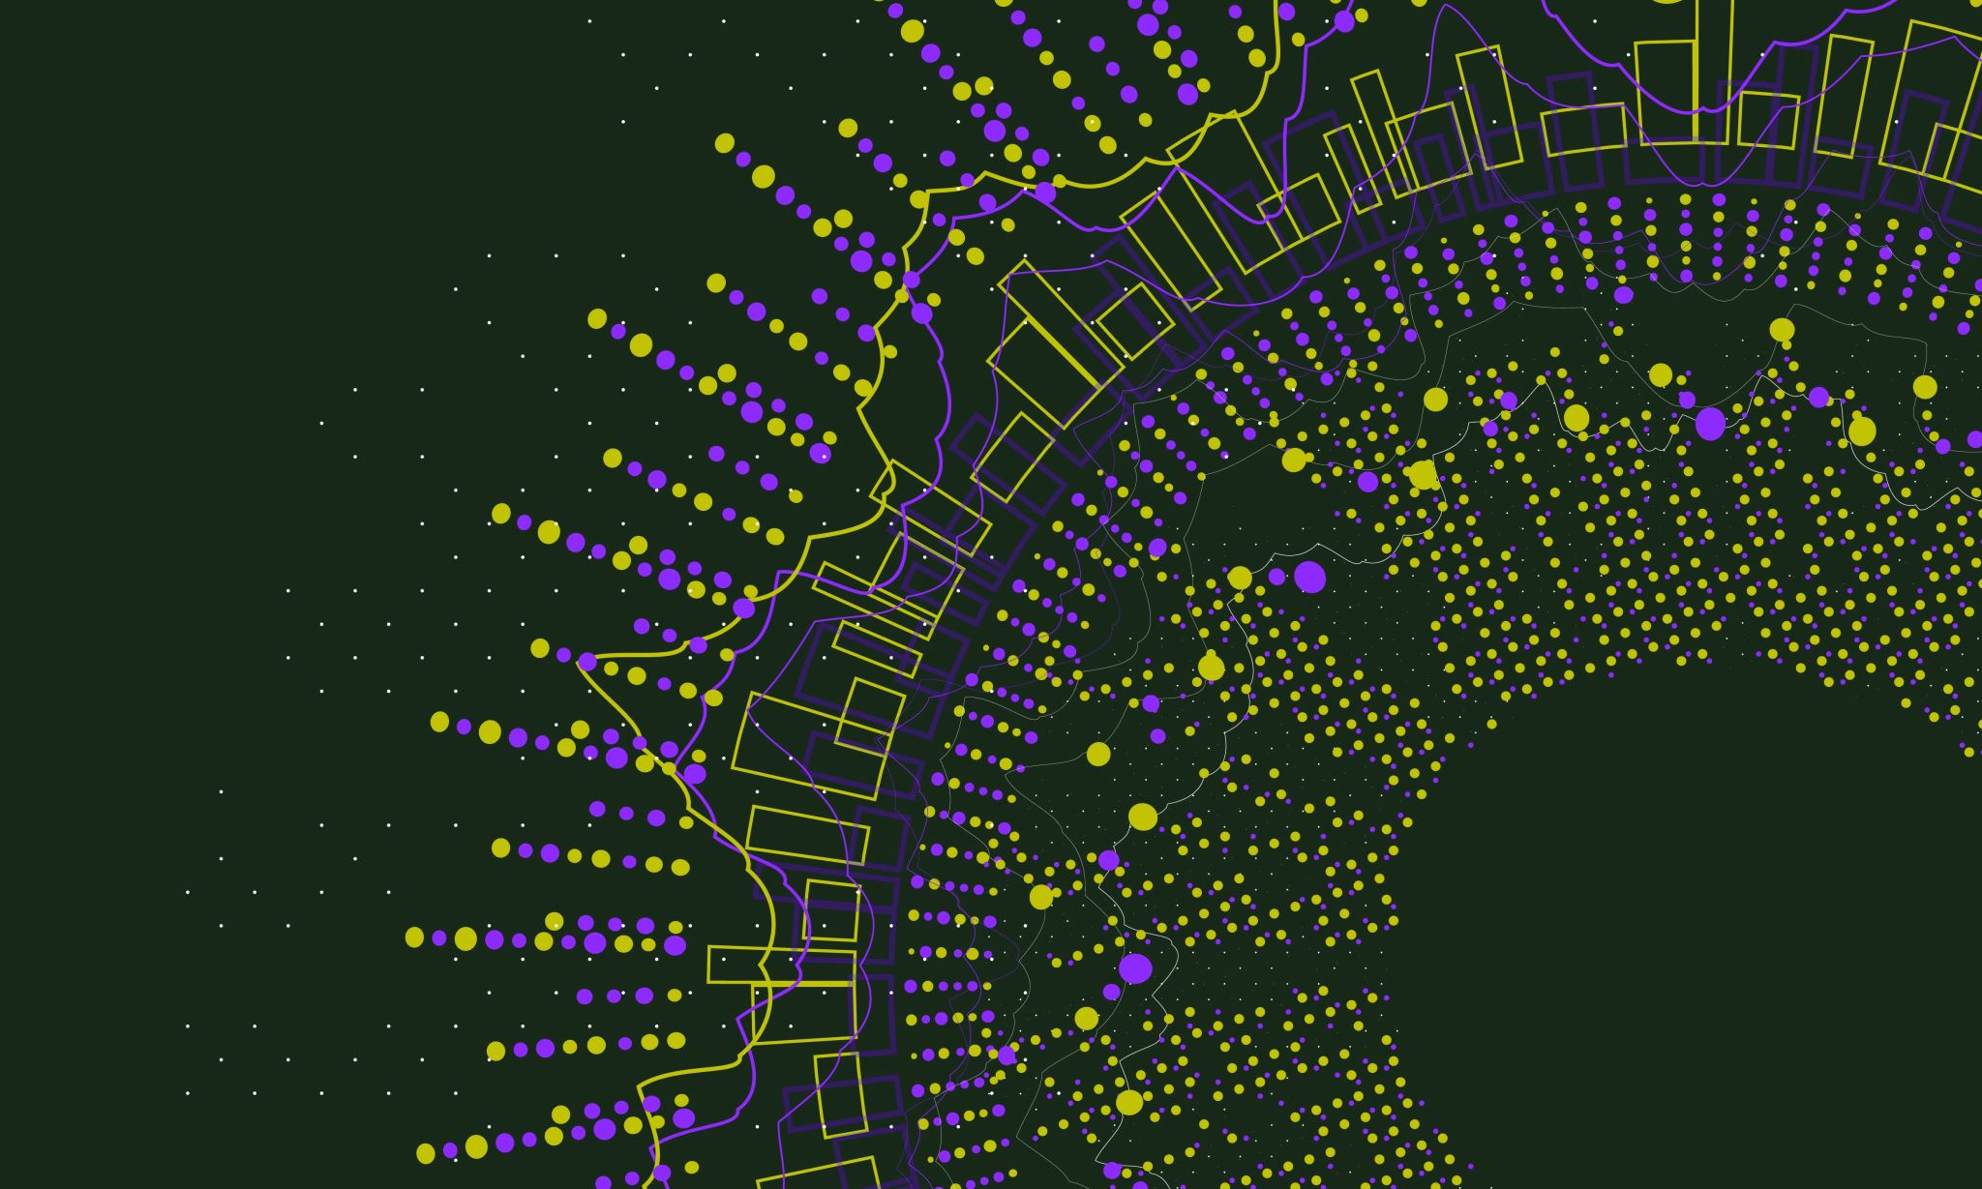
Microbit alapok

Slide 2
Felhasznált irodalom
http://tehetseg.inf.elte.hu/segedanyagok.html
https://microbit.org/teach/lessons/first-lessons-with-makecode-and-the-microbit/
Babarczi Éva: Microbit alapok Digitális kultúra 7-8. osztály c. PPT-je

Slide 3
Kezdjünk bele a programozásba!
https://makecode.microbit.org/
https://www.nkp.hu/tankonyv/digitalis_kultura_5_nat2020/lecke_01_012

Slide 4
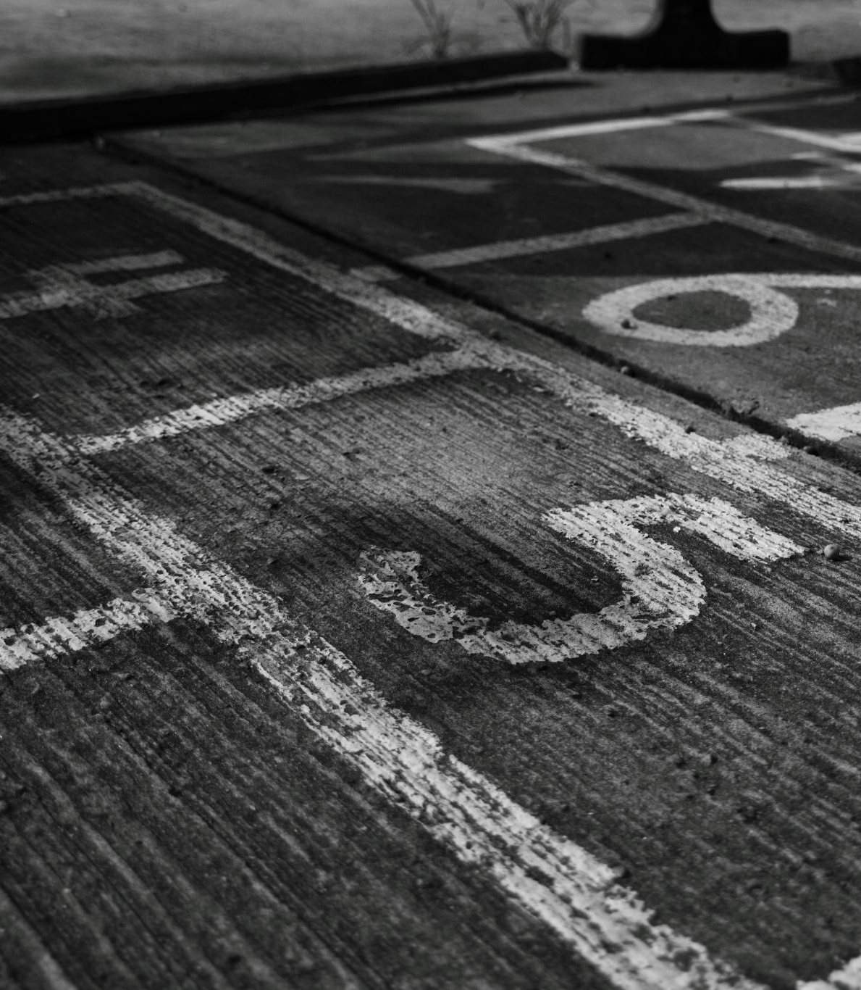
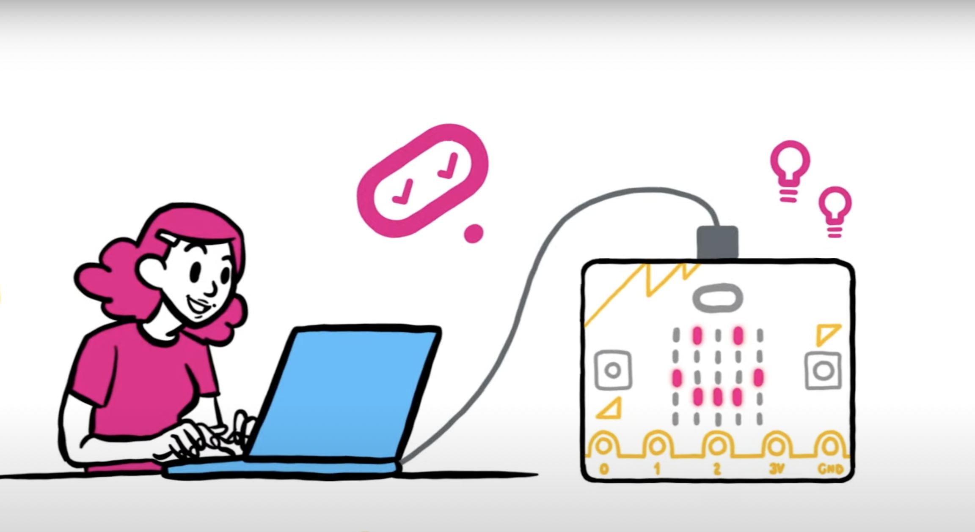
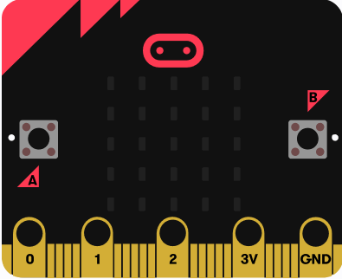
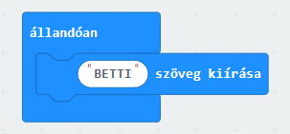
1. feladat
névjelvény
https://microbit.org/projects/make-it-code-it/name-badge/

Slide 5
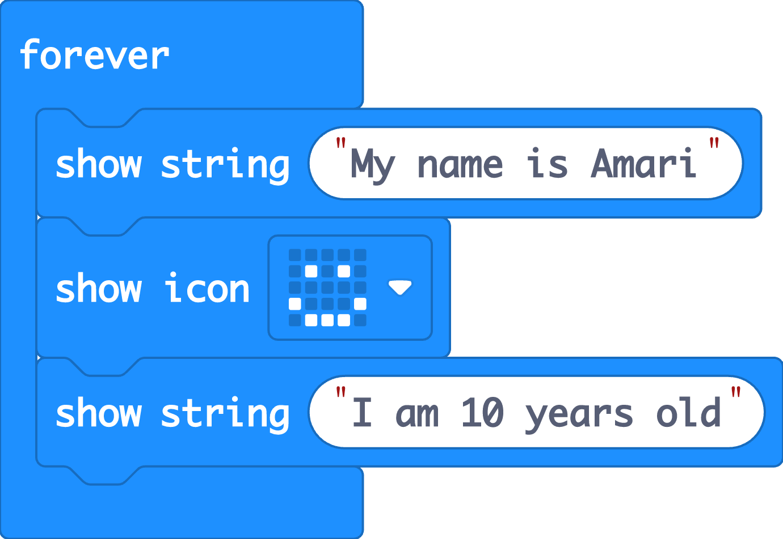
Szorgalmi
Adj hozzá több információt, hogy többet tudjunk meg rólad!
Adj hozzá ikonokat, hogy hogyan érzed magad! (‘show icon’)
Notes:
If students finish early, they can remix their code to explore different uses of the LED display output.

Slide 6
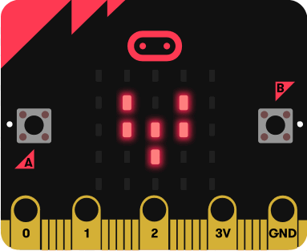
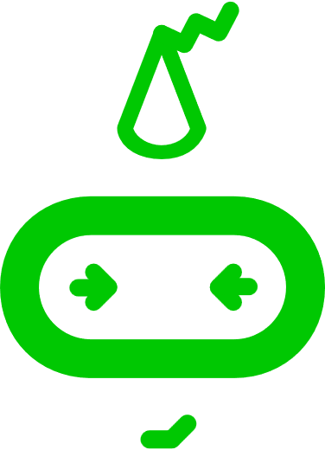
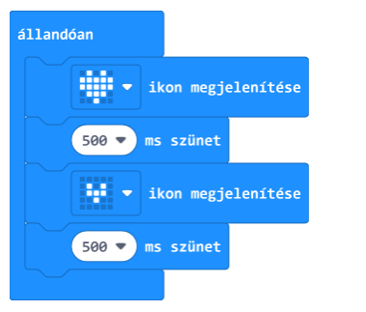
2. feladat
névkiírás +
szívdobbanás
https://microbit.org/projects/make-it-code-it/beating-heart/

Slide 7
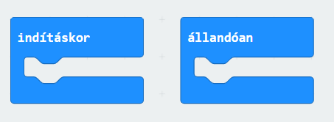
2. Programunk szívdobbanás
Készítsünk egy egyszerű animációt, amely azzal indul, hogy kiírjuk a „Szia!” szöveget, majd egy szív nagyobb és kisebb változatát váltogatjuk, ezzel elérve, mintha dobó szívet látnánk.

Slide 8
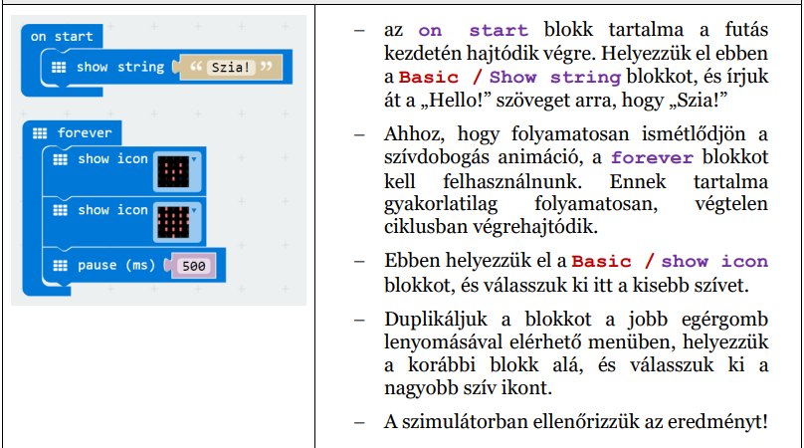
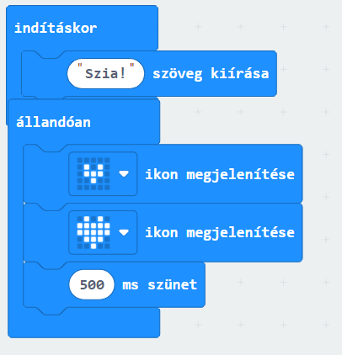
Szívdobbanás

Slide 9
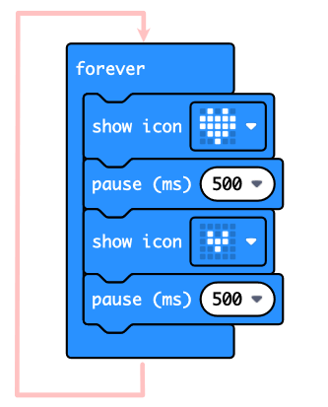
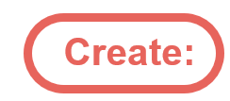

Slide 10
3. Program: Szívdobbanás variációja

Slide 11
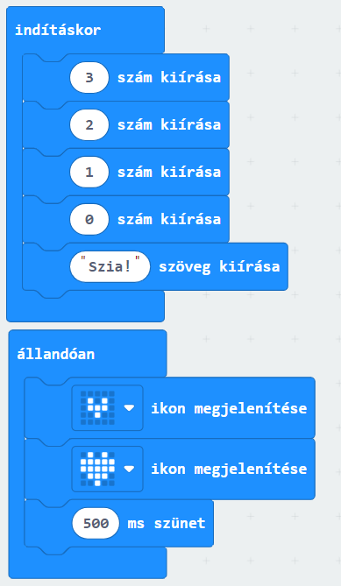
3. Program : Szívdobbanás variációja

Slide 12
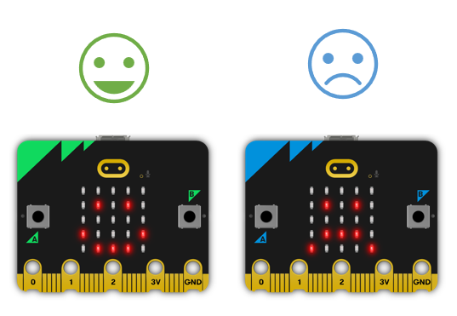
3. feladat
Érzelem jelvény
https://microbit.org/projects/make-it-code-it/emotion-badge/

Slide 13
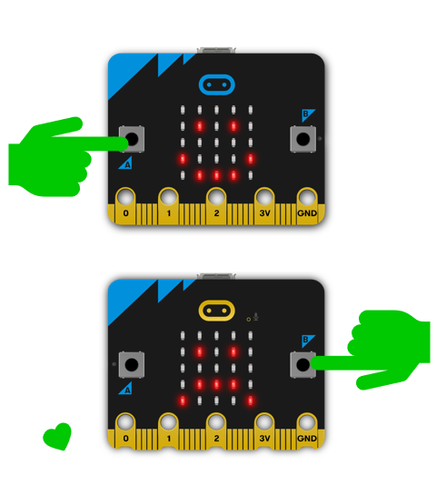
Érzelemjelvény

Slide 14
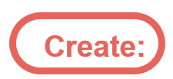
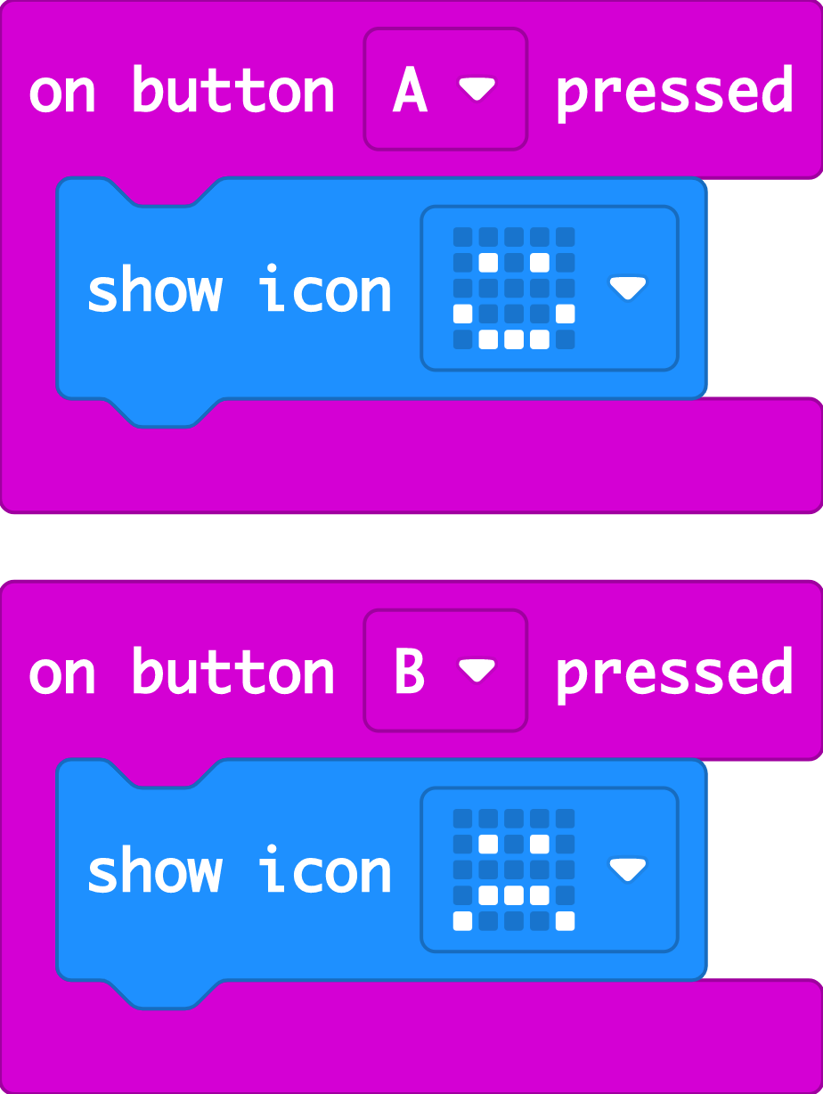
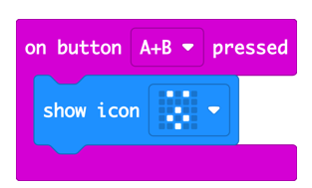

Slide 15
4. feladat
Integető robot

Slide 16
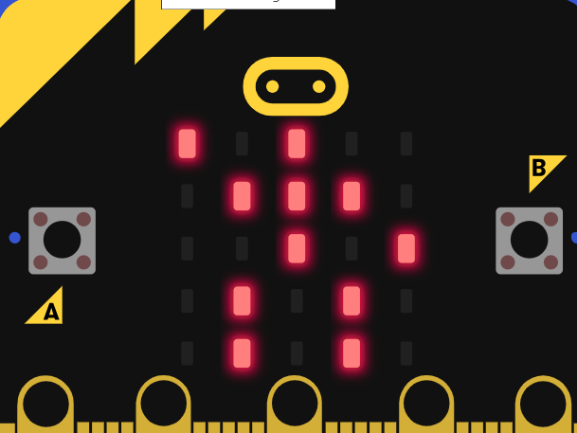
Integető robot

Slide 17
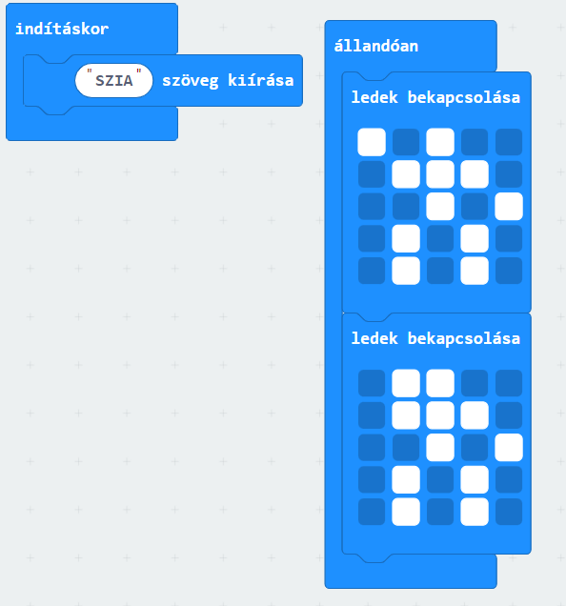
Integető robot

Slide 18
Házi feladat
Készítsünk olyan animációt, amelyben az
A gombot lenyomva a robot az egyik karjával integet,
a B gomb hatására pedig a másikkal!
Ha mindkét gombot A+B egyszerre megnyomjuk, akkor pedig csináljon valami egyedi mozgást, amit mi találunk ki.
Az integetés legalább kétszer ismétlődjön.
Keressük meg a megfelelő blokkot ehhez a Ciklusok kategóriában. Az integetés után a robot vegye fel a kiindulási helyzetét!
Próbáljuk ki a projektet! Mentsük el a programot, hogy következő alkalommal folytathassuk!

